Slide 1
Разработка информационной системы для любителя музыкальных произведений
Студент: Томский Н.А. Группа: ПКС-304
Руководитель: Ларионова Е.А.

Slide 2
Главная задача проекта
Главная задача проекта – спроектировать базу данных и создать приложение средствами, позволяющее вести данные о любителях музыкальных произведений.

Slide 3
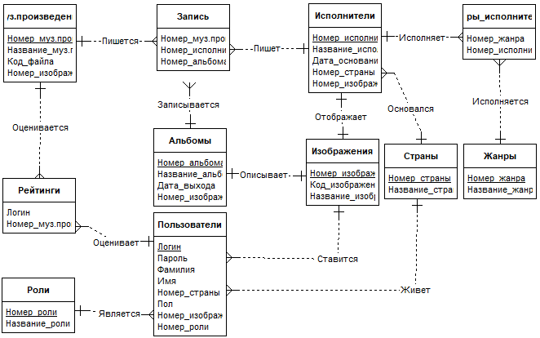
Логическая модель базы данных

Slide 4


Средства разработки
Средствами разработки информационной системы являются такие продукты компании Microsoft, как Visual Studio 2019 и SQL Server Management Studio 18.
Visual Studio 2019 – интегрированная среда разработки программного обеспечения, включающая ряд других инструментальных средств.
SQL Server Management Studio 18 – утилита для создания и ведения баз данных, включающая скриптовый редактор и графическую программу.

Slide 5
Функции приложения
Приложение поддерживает следующий набор основных функций:
регистрироваться в системе,
авторизовываться в системе по своему логину и паролю,
заходить и изменять данные своего профиля,
проводить поиск, изменять, добавлять и удалять страны, роли, пользователей, треки, альбомы и исполнителей,
проводить поиск, изменять и удалять треки из Избранного.

Slide 6
Заключение
Подводя итоги необходимо сказать, что:
Приложение и база данных были выполнены, протестированы и готовы к работе в течение трех месяцев.
Во время выполнения проекта возникало множество проблем, которые были успешно решены.
В будущем возможны доработки базы данных и приложения для более простого и удобного взаимодействия с пользователем, а так же с целью увеличения числа полезных функций.

Slide 7
Спасибо за внимание!

